Slide 1




Projeto de
Lâmpada
Inteligênte
Sistemas Embarcados -
Automação de iluminação com ESP32, sensores PIR + LDR e controle remoto via web.
Aluno(a):
Melissa Moreira de Oliveira

Slide 2

Sumário
O
Problema
A
Solução
Arquitetura
de Hardware
Hardware
Arquitetura
de Software
Firmware
Interface
Conclusão

Slide 3

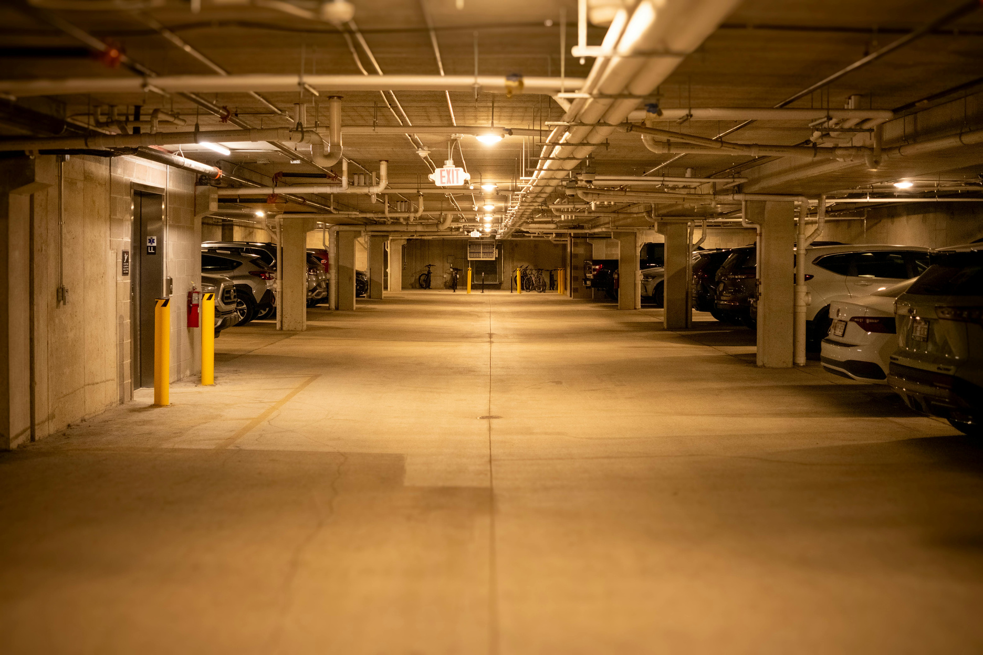



O problema
Desperdício de energia
Impacto relevante
Controle manual é ineficiente
Luzes ficam ligadas mais tempo que o necessário por esquecimento em locais como corredores, garagens, e escadas.
Iluminação ≈ 15% do consumo global de eletricidade e ~5% das emissões de gases de efeito estufa.
(GRAND VIEW RESEARCH, 2023).
Depender de interruptores nem sempre é prático em ambientes de uso intermitente.

Slide 4





A solução
Lâmpada Inteligente ESP32
Modo Automático
Modo
Manual
Telemetria
Liga só quando há presença E o ambiente está escuro. Desliga após 7 segundos sem movimento.
O usuário liga/desliga a lâmpada pela web, independente da luminosidade.
Mostra presença, nível de luz e estado da lâmpada em tempo real no dashboard.

Slide 5
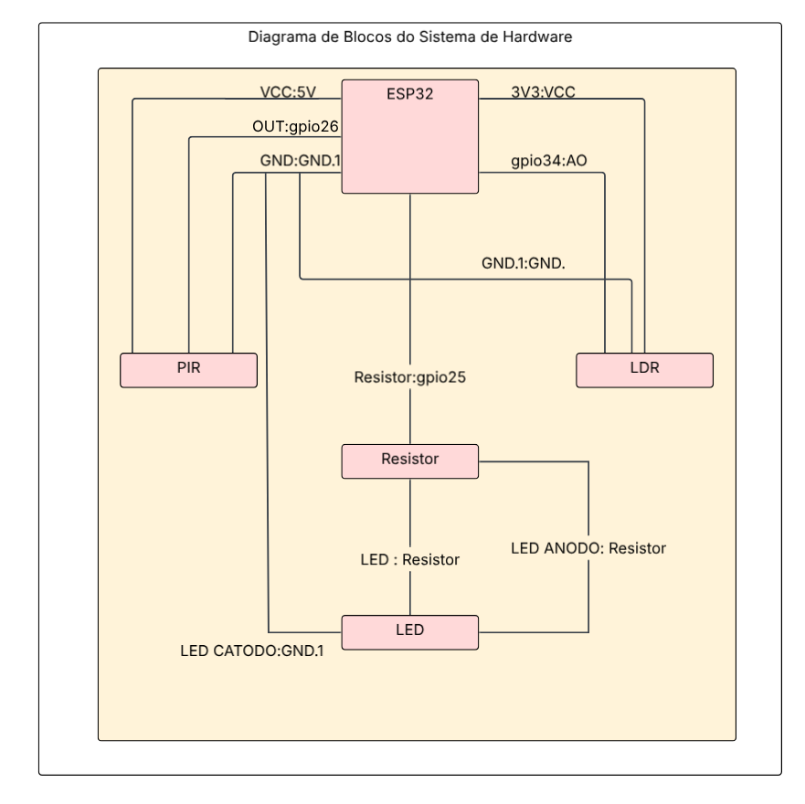

Arquitetura de Hardware
Diagrama de Blocos
Observação:
No protótipo físico o LDR foi montado com um resistor externo (divisor de tensão).
No diagrama/simulação do Wokwi o módulo LDR já possui seu próprio resistor embutido, e por isso a ligação aparece um pouco diferente.

Slide 6



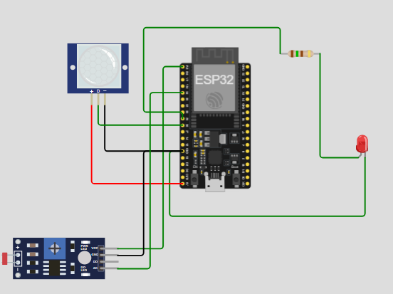
Arquitetura de Hardware
Componentes e circuito
ESP32 DevKit
Sensor PIR
Controlador: lógica, Wi-Fi e acionamento
Detecta presença / movimento -> GPIO 26
Sensor LDR
LED + Resistor
Mede luminosidade do ambiente -> GPIO 34
Representa a lâmpada → GPIO 25

Slide 7
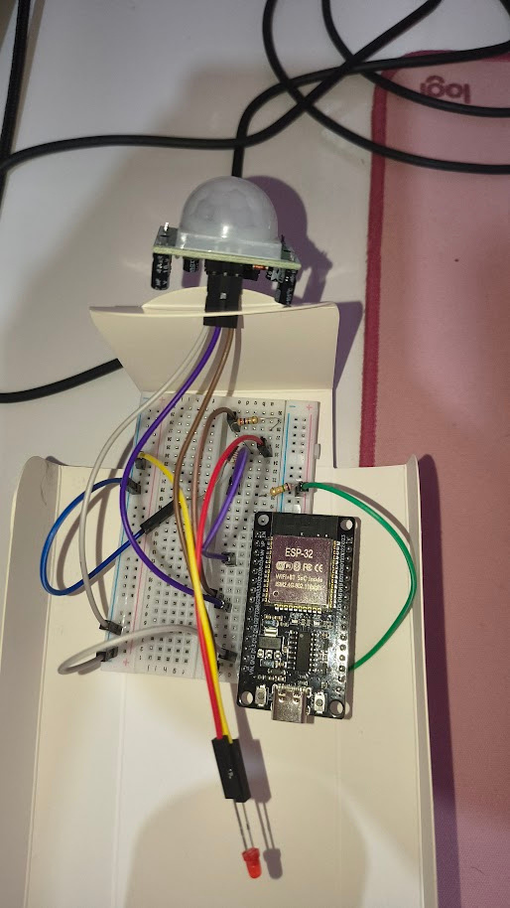

Arquitetura de Hardware
Protótipo Montado
PIR no topo:
Posicionado pra detectar presença no ambiente.
LED + resistor:
Acende quando a regra é aplicada(automaticamente ou manualmente)
LDR com divisor:
Resistor externo formando o divisor de tensão.;
ESP32 + protoboard:
Alimentado via USB, conectado ao mesmo Wi-Fi
que o aplicativo.

Slide 8

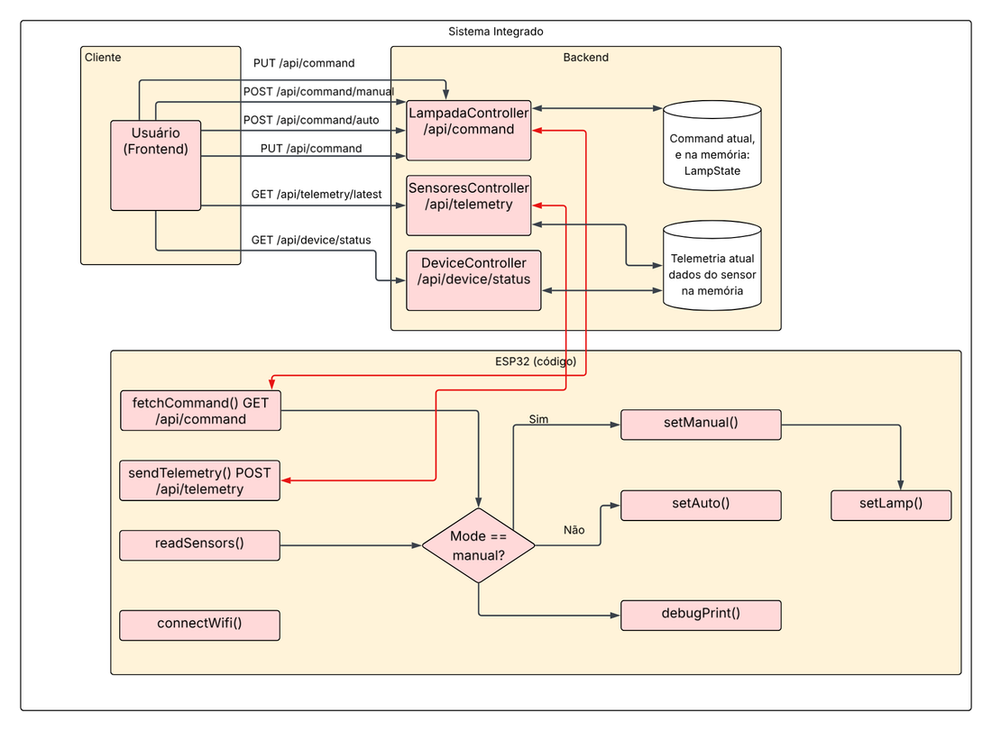
Frontend (Vue)
Backend (.NET)
ESP32 (firmware)
Usuário envia comandos e vê o estado.
API REST: guarda comando e telemetria.
Lê sensores, aplica regras, aciona o LED.
Arquitetura de Software
Sistema Integrado

Slide 9
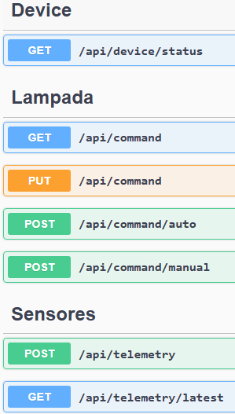
Arquitetura de Software
  GET /api/device/status : Frontend lê resumo do dispositivo.
  GET /api/command : ESP32 consulta o comando atual (polling)
  PUT /api/command : Frontend define modo e manualLampOn.
  POST /api/command/auto : Volta ao modo automático
  POST /api/command/manual : Ativa modo manual (lampOn=true/false)
  POST /api/telemetry : ESP32 envia sensores e estado
  GET /api/telemetry/latest : O Frontend consulta os dados dos sensores e o estado atual( último enviado pelo ESP32).
API do
Backend

Slide 10
Firmware
Principais Implementações
Regra automática
Desligamento por timeout
Polling de comandos
Liga quando isDark (LDR > limiar) E houve movimento recente (PIR), e é o padrão quando não tem conexão Wi-fi.
Mantém a lâmpada acesa por alguns segundos após o último movimento(7 segundos).
Consulta GET /api/command pra aplicar mudanças feitas na web.
Telemetria imediata
Tolerância a falhas
Envio forçado quando o estado muda (movimento / lâmpada).
Wi-Fi reconecta sem travar, logo, o modo automático nunca “trava”.

Slide 11
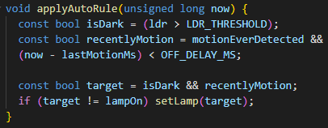
Firmware
Núcleo da
Lógica
Como funciona:
isDark : ADC do LDR acima do limiar = ambiente escuro.
recentlyMotion : Houve presença dentro da janela de tempo.
target : Só liga se escuro e ter movimento recente.
setLamp : Só atua quando o estado realmente muda.

Slide 12
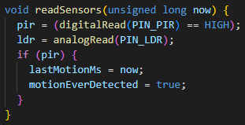
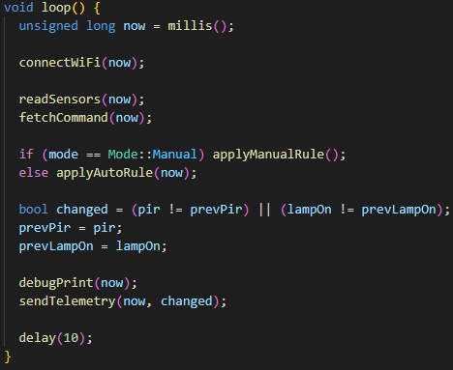
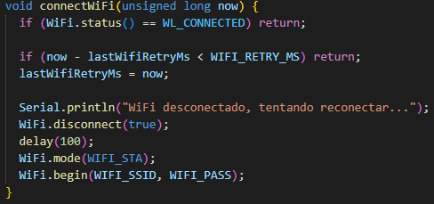
Firmware
Loop Principal e Sensores

Slide 13
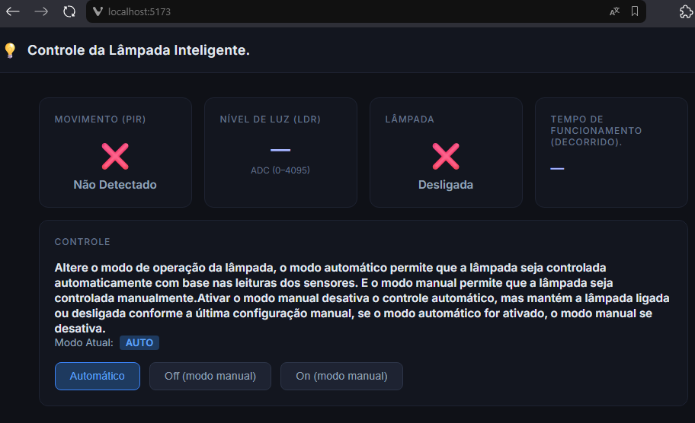
Interface
Dashboard Web (Vue)

Slide 14
Conclusão - Vídeo
do funcionamento.
https://www.youtube.com/watch?v=CipKNWwoO5Q

Slide 15


Conclusão
Um sistema IoT funcional: firmware no ESP32, backend em .NET e dashboard em Vue, integrando PIR + LDR para automação contextual da iluminação com controle remoto.
ESP32
PIR + LDR
Modo Auto/Manual
HTTP/REST + JSON
Vue + .NET

Slide 16
Referências
CAROL, Persis; RAJU, David Solomon. Automatic light system using LDR and PIR sensor. Journal of Emerging Technologies and Innovative Research (JETIR), v. 11, n. 8, ago. 2024. ISSN 2349-5162. Disponível em: Um sistema IoT funcional: firmware no ESP32, backend em .NET e dashboard em Vue, integrando PIR + LDR para automação contextual da iluminação com controle remoto.. Acesso em: 8 maio 2026.
GRAND VIEW RESEARCH. Smart lighting market (2023–2030): size, share & trends analysis report by component (hardware, software, services), by connectivity (wired, wireless), by application (indoor, outdoor), by region, and segment forecasts. Report ID: GVR-4-68039-490-4. [S. l.], 2023. Disponível em: Um sistema IoT funcional: firmware no ESP32, backend em .NET e dashboard em Vue, integrando PIR + LDR para automação contextual da iluminação com controle remoto. . Acesso em: 8 maio 2026.

